Slide 1
Formulation des requêtes

Slide 2
Requêtes par mots clés
L'utilisateur exprime ses besoins d'information avec une liste de (au moins un) mots-clés (ou termes) visant à trouver des documents contenant certains (au moins un) ou tous les termes de la requête.
Les termes dans la liste sont supposés être connectés avec une version "douce" de l’ ET logique.
Par exemple, si l'on s'intéresse à la recherche d'informations sur 'Web mining, on peut émettre la requête « Web mining » sur un SRI. «Web mining» se retire en tant que «Web » et « mining». Le SRI trouve alors les documents susceptibles d'être pertinents pour les présenter à l'utilisateur.
Notez qu'un document récupéré ne doit pas contenir tous les termes dans la requête.
Dans certains SRI, l’ordre des mots dans la requête est également significative et affectera les résultats de recherche.

Slide 3
Requêtes booléennes
L'utilisateur peut utiliser les opérateurs booléens, AND, OR et NOT pour construire des requêtes complexes. Ainsi, ces requêtes se composent de termes et d'opérateurs booléens. Par exemple, 'data OR Web' est une requête booléenne, qui demande des documents contenant le mot 'data' ou 'Web.
Une page est renvoyée pour une requête booléenne si la requête est logiquement vraie dans la page (c.-à-d. Correspondance exacte). Bien que l'on puisse écrire des requêtes booléennes complexes à l'aide des trois opérateurs, les utilisateurs écrivent rarement de telles requêtes.
Les moteurs de recherche acceptent généralement une version restreinte des requêtes booléennes.

Slide 4
Requêtes par phrases
Consiste en une séquence de mots qui constitue une phrase.
Chaque document retourné doit contenir au moins une instance de la phrase.
Dans un moteur de recherche, une requête de phrase est normalement incluse avec des guillemets. Par exemple, on peut émettre la requête de phrase suivante, "Web mining techniques and applications" pour trouver des documents contenant la phrase exacte.

Slide 5
Requêtes de proximité
la requête de proximité est une version détendue de la requête par phrase et peut être considérée comme une combinaison de termes et de phrases.
Les requêtes de proximité recherchent les termes de la requête à proximité les uns des autres. La proximité est utilisée comme facteur de classement des documents ou des pages retournés.
Par exemple, un document contenant tous les termes de requête proches d'eux-mêmes est considéré comme plus pertinent qu'une page dans laquelle les termes de requête sont éloignés.
Certains systèmes permettent à l'utilisateur de spécifier la distance maximale autorisée entre les termes de la requête.
La plupart des moteurs de recherche considèrent à la fois la proximité à long terme et l’ordre des termes dans la recherche.

Slide 6
Requêtes de documents complets
L'utilisateur souhaite trouver d'autres documents similaires à ceux du document de requête.
Certains moteurs de recherche (par exemple, Google) permettent à l'utilisateur d'émettre une telle requête en fournissant l'URL d'une page de requête.
En outre, dans les résultats renvoyés d'un moteur de recherche, chaque extrait peut avoir un lien appelé «plus comme ceci» ou «pages similaires». Lorsque l'utilisateur clique sur le lien, un ensemble de pages similaires à la page de l'extrait est renvoyé .

Slide 7
Questions en langage naturel
Le cas le plus complexe et l’idéal.
L'utilisateur exprime son besoin d'information en tant que question en langage naturel. Le système trouve alors la réponse.
Cependant, ces questions sont encore difficiles à gérer en raison de la difficulté de la compréhension du langage naturel.
Néanmoins, il s'agit d'un domaine de recherche actif, appelé question de réponse.
Certains systèmes de recherche commencent à fournir des services de réponse aux questions sur certains types de questions spécifiques,
Par exemple, questions de définition, qui demandent des définitions de termes techniques. Les questions de définition sont généralement plus faciles à répondre parce qu'il existe des modèles linguistiques forts indiquant des phrases de définition, par exemple, "défini comme", "se réfère à", etc. Les définitions peuvent généralement être extraites hors ligne,

Slide 8
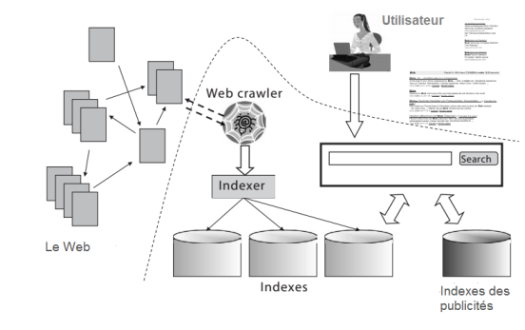
Moteur de recherche: Principe de fonctionnement

